Slide 1
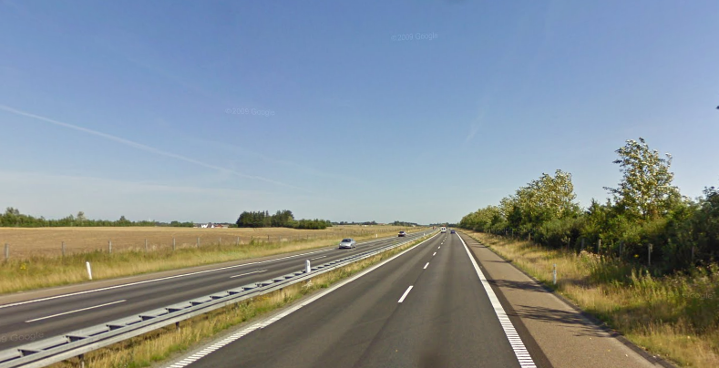
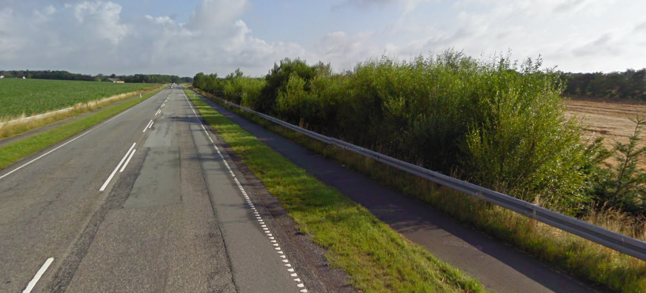
Autoværn

Slide 2
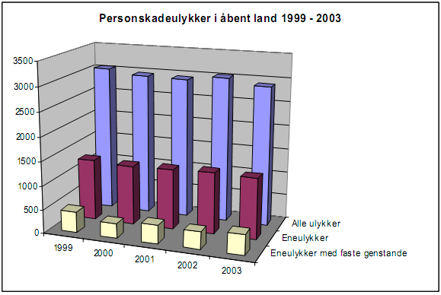
Trafiksikkerhed

Slide 3
Hvorfor opsættes autoværn?
Forhindre kollisioner mellem køretøjer og faste genstande
Beskytte køretøjer mod nedstyrtning
Beskytte andre trafikanter mod vildfarne køretøjer
Forhindre kollisioner mellem modkørende

Slide 4
Hvornår opsættes autoværn?
Ved nyanlæg
Hvis en tilstrækkelig sikkerhedszone ikke kan etableres
Vandareal inden for sikkerhedszonen
Ved eksisterende veje
Hvis en tilstrækkelig sikkerhedszone ikke kan etableres
Hvis der opsættes nyt påkørselsfarligt vejudstyr indenfor sikkerhedszonen

Slide 5
Sikkerhedszonen
Zone uden påkørselsfarlige faste genstande
Sikrer at køretøjet
Ikke vælter
Kan bringes til standsning uden risiko

Slide 6
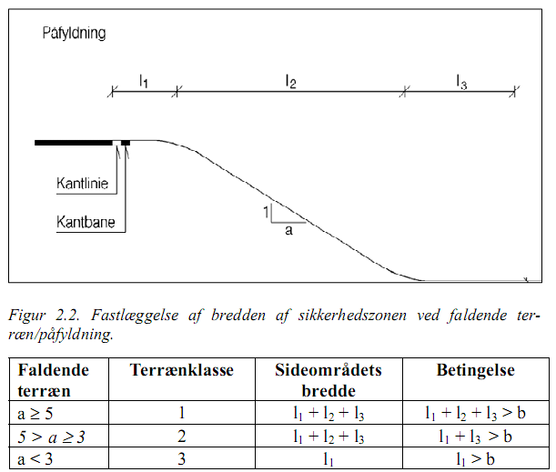
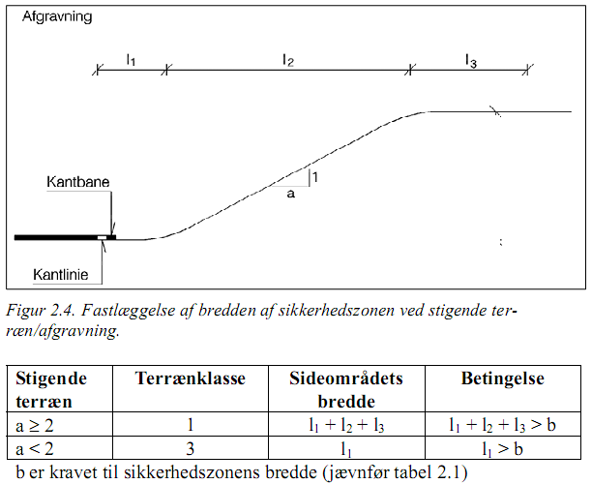
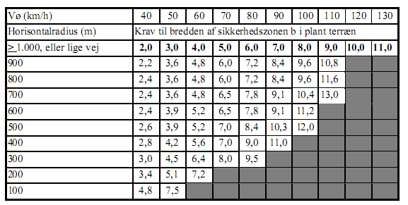
Bredden af sikkerhedszonen

Slide 7
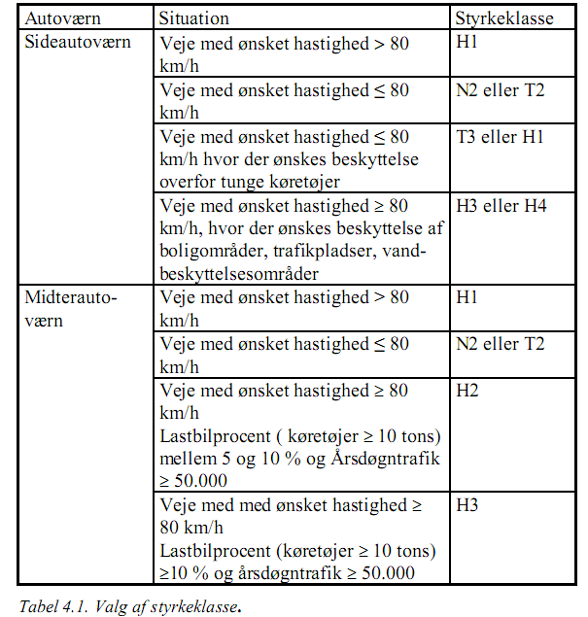
Valg af autoværn
Testes i henhold til EN 1317-1
Påkørselshastighed
Påkørselsvinkel
Køretøjsvægt
Autoværnets arbejdsbredde
Skadesrisiko

Slide 8
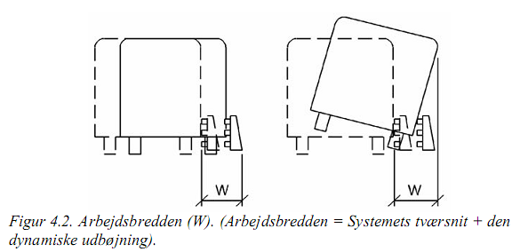
Valg af autoværn
Stive: W1
Halvstive: W2 – W3
Fleksible: W4 – W8
Generelt anvendes autoværnet med den største arbejdsbredde, men den fysiske plads kan sætte en begrænsning.

Slide 9
Placering af autoværn
Afstand fra køresporskant til autoværn
Autoværnets længde
Terrænforhold
Autoværnets forsætning
Autoværnets arbejdsbredde
Æstetik

Slide 10
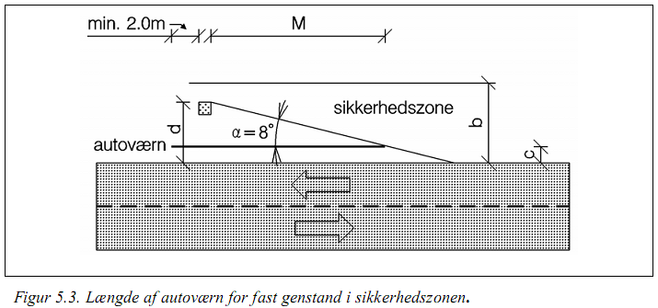
Længde af funktionsdygtigt autoværn

Slide 11
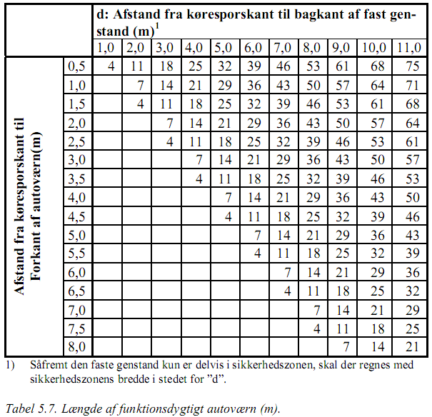
Længde af funktionsdygtigt autoværn

Slide 12
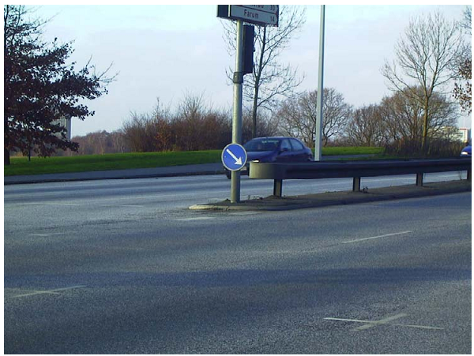
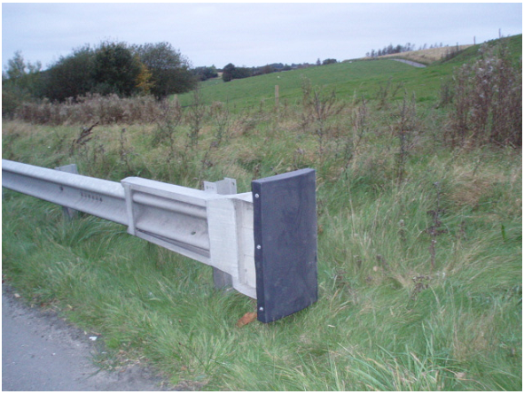
Autoværnsbegyndelse

Slide 13
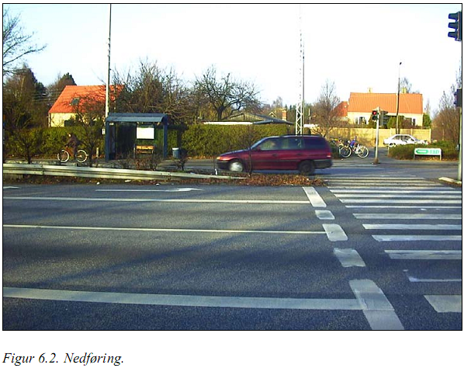
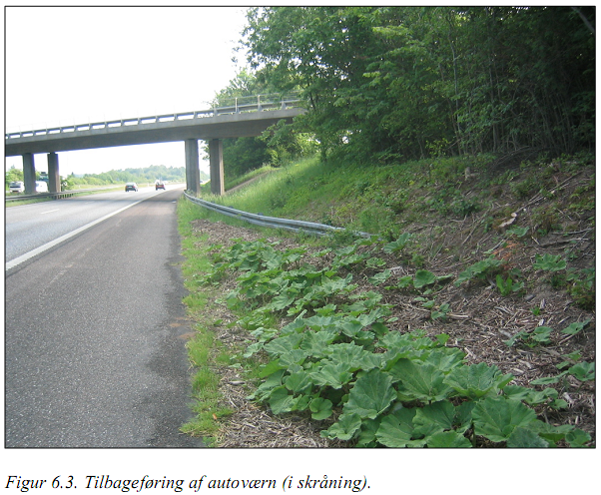
Autoværnsbegyndelse

